Slide 1
Открытые облака - апрельские тезисы по тенденциям рынка
Антон Салов
Москва, 5 апреля 2016

Slide 2
1. Рынок облачных сервисов в мире и России

Slide 3
Анализ рыночной ситуации
Мировой рынок SaaS в 2015г. - $30 млрд
Ожидаемый CAGR до 2018 г. ~20%
Мировые расходы на публичные облачные услуги (млрд $)
Вид услуги | 2015 | Рост в 2015 | 2016 | Рост в 2016
Cloud business process services (BPaaS) | 39,2 | 2,7% | 42,6 | 8,7%
Cloud application services (SaaS) | 31,4 | 15,5% | 37,7 | 20,3%
Cloud application infrastructure services (PaaS) | 3,8 | 16,1% | 4,6 | 21,1%
Cloud system infrastructure services (IaaS) | 16,2 | 31,9% | 22,4 | 38,4%
Cloud management and security services | 5,0 | 20,7% | 6,2 | 24,7%
Cloud advertising | 79,4 | 15,4% | 90,3 | 13,6%
Всего | 175,0 | 13,7% | 203,9 | 16,5%
Источник: Gartner

Slide 4
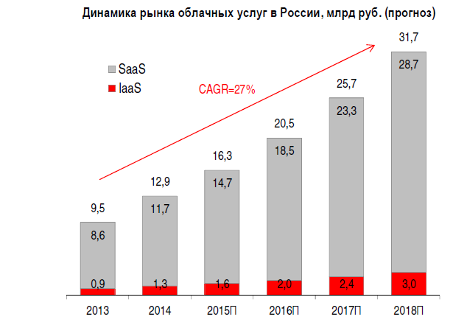
Анализ рыночной ситуации
Оценка потребления SaaS в России по регионам
Рынок SaaS в России в 2015 г. – 14,7 млрд руб.
CAGR облачных услуг до 2018г. – 27%
Структура потребления SaaS в России
Источник: iKS-Consulting
4

Slide 5
Open Source в облаках

Slide 6
Задействование Open Source в облаках
Open Source активно используется на всех уровнях построения облаков
Однако успешность применимости
Open Source напрямую связана с тем
на каком уровне *aaS, используется
та или иная технология
Чем ниже архитектурный
уровень, тем больше шансов на успех
На верхнем уровне всем «плевать»
что там внизу, лишь бы работало и SLA!
Успешность так же связана с желанием
и возможностью экспертизы в развитие
компетенций по технологиям

Slide 7
Задействование Open Source в облаках
SaaS
PaaS
IaaS

Slide 8
Задействование Open Source в облаках
private
public

Slide 9
Драйверы распространения Open Source в российских облаках
TCO при необходимом уровне экспертизы
Популярность и подтверждение успешных кейсов OpenStack
Успехи провайдеров с платформами на базе OpenStack
Макроэкономическая ситуация
Политическая ситуация
Ухудшение позиций VMWare
Шаги на встречу со стороны Microsoft

Slide 10
Драйверы распространения Open Source в российских облаках
Ситуация сейчас:
«железная база» купленная в рублях и с запасом;
поток перебежчиков с ПДн поднимает обороты;
цены на хостинг в рублях;
Нас ожидает:
доумощнение за $$$ по новому курсу;
VSPP за $$$ по новому курсу;
Рост цен на SPLA;
Отсутствие доступа к дешевым заемным средствам;
Интерес владельцев ЦОД к эластичным облачным услугам.

Slide 11
2. Российский политический ландшафт

Slide 12
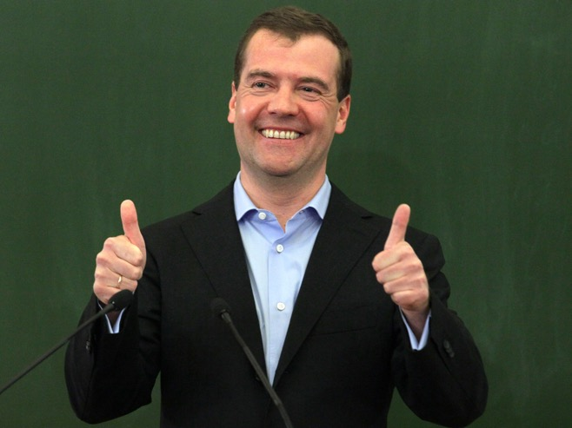
Постановление от 16 ноября 2015 года №1236
При закупках программного обеспечения для государственных и муниципальных нужд заказчики будут обязаны ограничить закупки российским программным обеспечением
…Установить запрет на допуск программ для электронных вычислительных машин и баз данных, реализуемых независимо от вида договора на материальном носителе и (или) в электронном виде по каналам связи, происходящих из иностранных государств, а также исключительных прав на такое программное обеспечение и прав использования такого программного обеспечения (далее - программное обеспечение и (или) права на него), для целей осуществления закупок для обеспечения государственных и муниципальных нужд…

Slide 13
Постановление от 16 ноября 2015 года №1236
за исключением следующих случаев:
в реестре отсутствуют сведения о программном обеспечении, соответствующем тому же классу программного обеспечения, что и программное обеспечение, планируемое к закупке;
программное обеспечение, сведения о котором включены в реестр и которое соответствует тому же классу программного обеспечения, что и программное обеспечение, планируемое к закупке, по своим функциональным, техническим и (или) эксплуатационным характеристикам не соответствует установленным заказчиком требованиям к планируемому к закупке программному обеспечению.
УСЛУГИ?

Slide 14
Переход госсектора на отечественное ПО
Президент России Владимир Путин на совещании с членами правительства заявил о необходимости перевода госкомпаний на отечественное программное обеспечение:
«Может быть, в первом полугодии текущего года как рекомендацию, а во втором пускай уже переходят», — заявил Путин. Президент уверен, что отечественные разработчики смогут обеспечить потребности компаний.
30 марта 2016 года

Slide 15
Переход госсектора на отечественное ПО
Министр связи и массовых коммуникаций Николай Никифоров сообщил, что в мае-июне 2016 года российские производители ПО получат дополнительное финансирование в размере 5 миллиардов рублей.
Он также отметил, что органы госвласти сегодня закупают иностранное ПО в среднем на сумму около 20 миллиардов рублей в год.
30 марта 2016 года

Slide 16
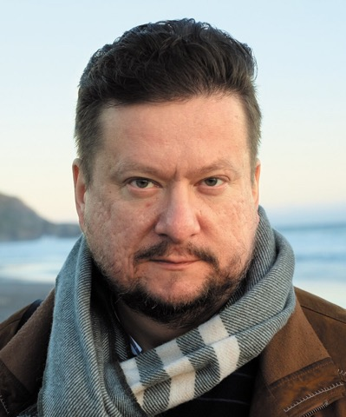
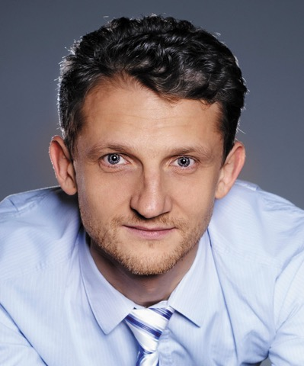
Переход к проприетарным разработкам в облаках

Slide 17
Спасибо!

